Slide 1
Ich traue mich, mit der Bahn zu fahren
Mein Tutorial , um alleine zu reisen
Vorname
(trage deinen Vornamen ein)
© Europäisches Logo für einfaches Lesen: Inclusion Europe. Weitere Informationen unter www.leicht-lesbar.eu
Notes:
Weißen Hintergrund verwenden, um Ausdruck und Notizen zu erleichtern

Slide 2
Inhaltsverzeichnis
Die 8 Etappen der Reise………………………………………….... Seite 3
Die Karte, um um Hilfe zu bitten ……………………….………. Seite 69
Bei unvorhergesehenen Umständen, Schwierigkeiten oder Unsicherheiten Die NMBS/SNCB hilft mir ………………………….………..….…. Seite 73

Slide 3
Die 8 Etappen der Reise

Slide 4
Die 8 Etappen
Ich bereite meine Reise mit meinem Betreuer vor.
Ich suche den Eingang des Abfahrtbahnhofs.
Ich kaufe meinen Fahrausweis.
Ich gehe auf den Bahnsteig.

Slide 5
Die 8 Etappen
Ich steige in den Zug.
Ich bin im Zug und achte auf die Haltestellen.
Ich komme am Zielbahnhof an und steige aus.
Ich verlasse den Bahnhof.

Slide 6
Ich bereite meine Reise
mit meinem Betreuer vor

Slide 7
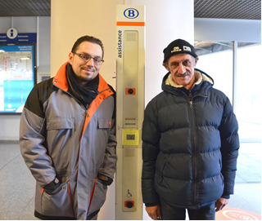
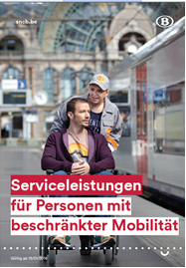
Vor der Reise kann ich Hilfe reservieren.
Wenn ich Schwierigkeiten habe, mich alleine fortzubewegen,
kann ich mir von den Hilfsteams der NMBS/SNCB helfen lassen.
Das ist ein kostenloser Service, der
täglich von 07:00 Uhr bis 21:30 Uhr
an 132 Bahnhöfen reserviert werden kann.
Um zu reservieren,
rufe ich die Nummer 02.528.28.28 an,
- 24 Stunden vorher, wenn es ein kleiner Bahnhof ist
- 3 Stunden vorher, wenn es ein großer Bahnhof ist.
Weitere Informationen über
den Hilfeservice finde ich:
- im Bahnhof, indem ich den Leitfaden für Personen mit eingeschränkter Mobilität verlange;
- auf der Website: sncb.be.

Slide 8
Ich suche Informationen über die Strecke,
den Fahrplan und die Bahnsteignummer.
Auf der Website der NMBS/SNCB
www.sncb.be

Slide 9
Ich suche Informationen über die Strecke, den Fahrplan und die Bahnsteignummer.
In der kostenlosen App
der NMBS/SNCB.

Slide 10
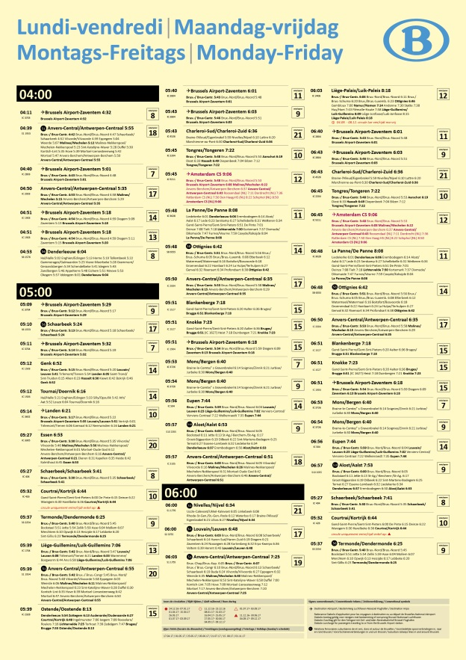
Ich suche Informationen über die Strecke, den Fahrplan und die Bahnsteignummer.
Im Bahnhof auf den gelben Anschlägen.

Slide 11
Hinfahrt
Ich gebe die Informationen an, die ich für meine Reise brauche.
Ich fahre nach
Ich gebe den Zielbahnhof an
Uhrzeit
Ich gebe die Abfahrtszeit an
Bahnsteig
Ich gebe den vorgesehenen Bahnsteig an
Richtung
Ich gebe die Richtung des Zuges an

Slide 12
Rückfahrt
Ich gebe die Informationen an, die ich für meine Reise brauche.
Ich fahre nach
Ich gebe den Zielbahnhof an
Uhrzeit
Ich gebe die Abfahrtszeit an
Bahnsteig
Ich gebe den vorgesehenen Bahnsteig an
Richtung
Ich gebe die Richtung des Zuges an

Slide 13
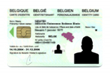
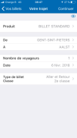
Nichts vergessen?
Bevor ich abfahre, schaue ich, ob ich etwas vergessen habe.
Meine Ermäßigungskarte, falls ich eine habe.
Mein Personalausweis .
Mein Geld
oder meine Bankkarte.
Mein Fahrausweis,
wenn ich ihn vorher gekauft habe.
Mein Tutorial.
Mein Telefon,
in dem ich die Hilfenummer der NMBS/SNCB 02.555.25.25 gespeichert habe.
Meine Hilfekarte.

Slide 14
Ich suche den Eingang des Abfahrtbahnhofs

Slide 15
Ich suche den Eingang des Bahnhofs.
Hier füge ich das Foto des Abfahrtbahnhofs ein,
dazu schaue ich im Internet in der Bibliothek der NMBS/SNCB nach oder füge das Foto ein, das ich selbst gemacht habe.
Ich gebe den Namen
des Abfahrtbahnhofs ein.

Slide 16
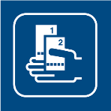
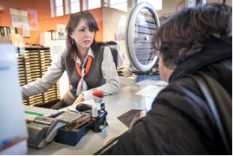
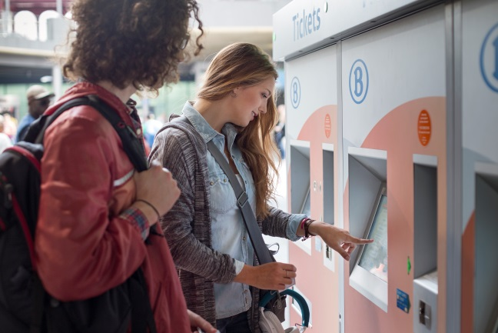
Ich finde meinen Weg mit den Piktogrammen.
Ich lerne, die Piktogramme zu erkennen, mit denen ich meinen Weg finde.
Weg, dem ich folgen muss
Schalter
Automaten

Slide 17
Ich kaufe meinen Fahrausweis

Slide 18
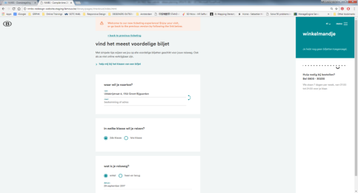
Mein Fahrausweis auf meinen Personalausweis.
Ich sehe mir den Film an,
wie man seinen Fahrausweis
auf den Personalausweis lädt
https://www.belgiantrain.be/fr/travel-info/prepare-for-your-journey/travel-with-your-identity-card
Ich gehe auf die Website www.sncb.be
Ich kaufe meinen Fahrausweis mit meinem Betreuer.

Slide 19
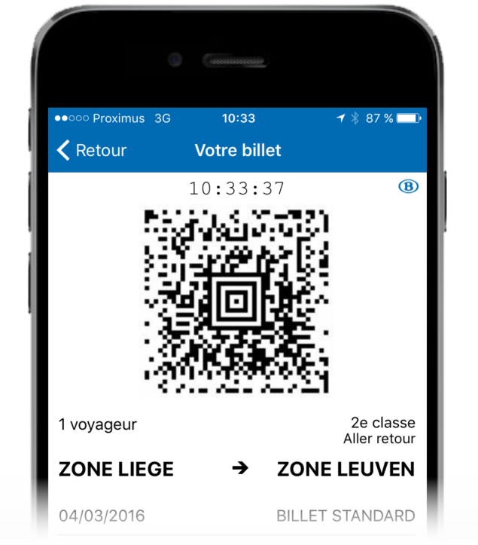
Mein Fahrausweis auf meinem Telefon.
Ich öffne die App der NMBS/SNCB.
Ich kaufe meinen Fahrausweis
mit meinem Betreuer.
Ich speichere meinen Fahrausweis in meinem Telefon.

Slide 20
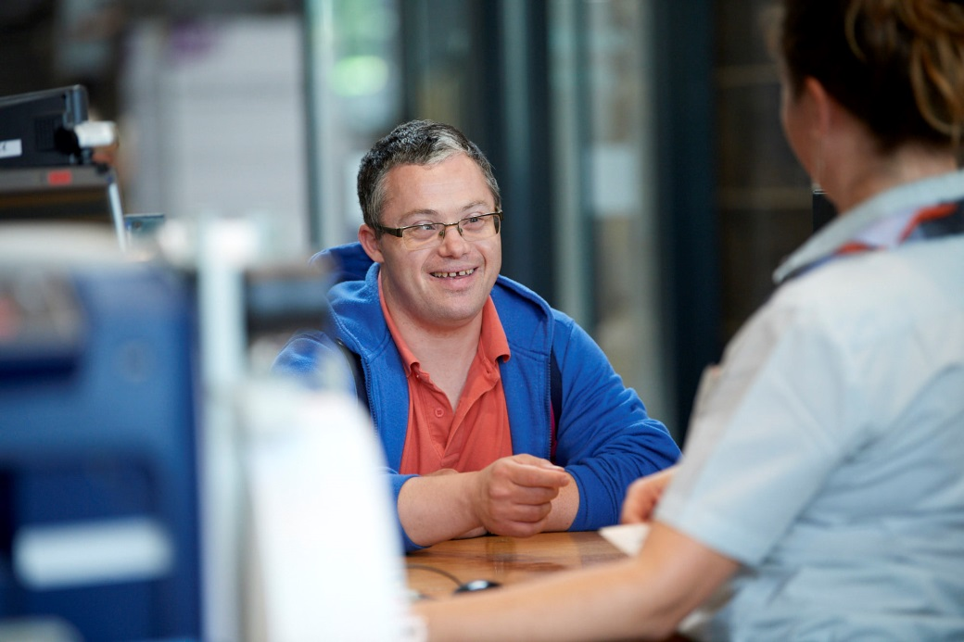
Mein Fahrausweis am Schalter.
Ich sage, wohin ich will.
Ich zeige meine Ermäßigungskarte, falls ich eine habe.

Slide 21
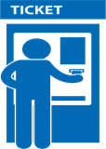
Mein Fahrausweis am Automaten.
Der Automat ist die Maschine, an der man Fahrausweise kauft.

Slide 22
Ich kann nicht lesen oder nur wenig.

Slide 23
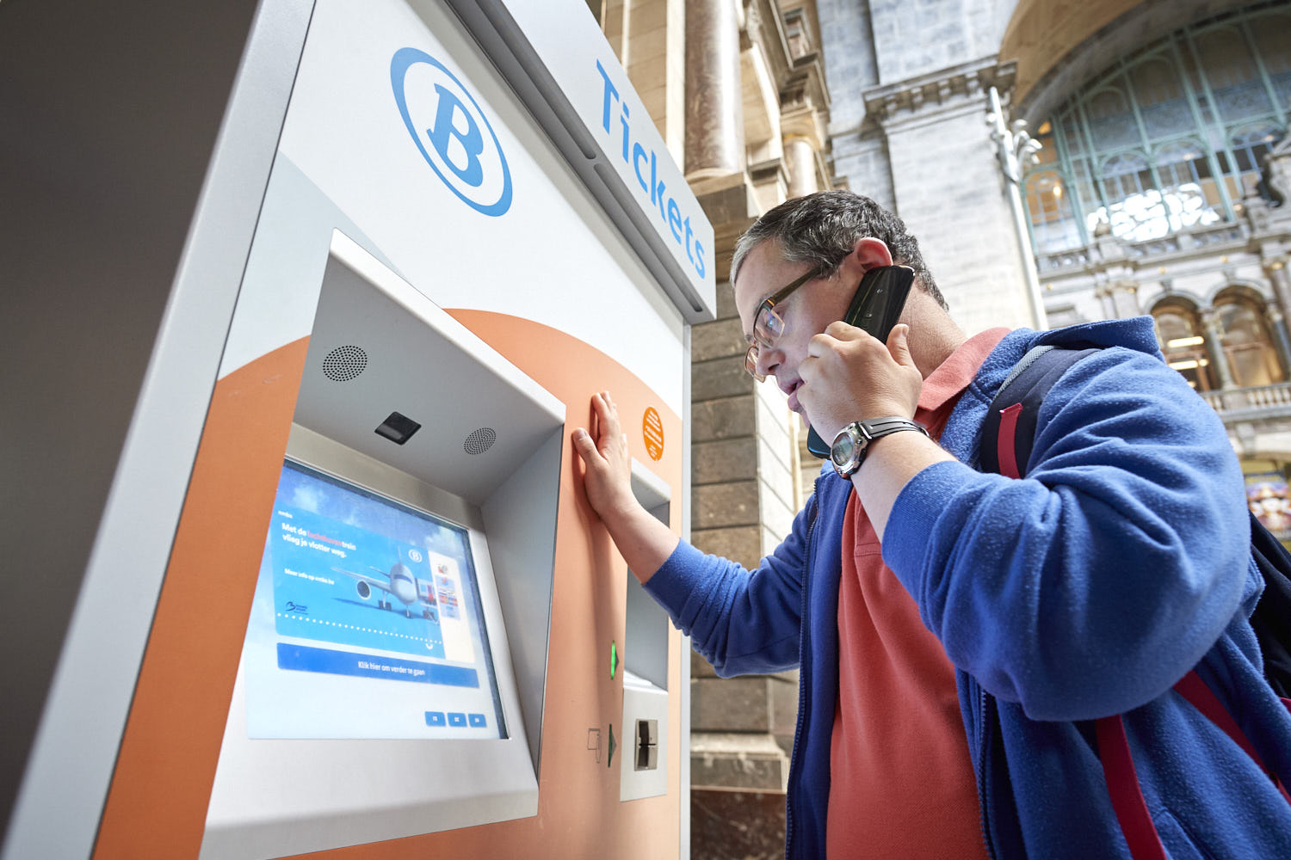
Wenn ich keine Bankkarte habe, gehe ich an einen Automaten, der auch Münzen annimmt.
Der Automat ist die Maschine, an der man Fahrausweise kauft.
Stelle, an der man Münzen einwirft.

Slide 24
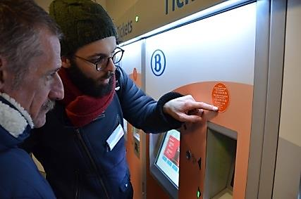
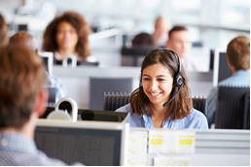
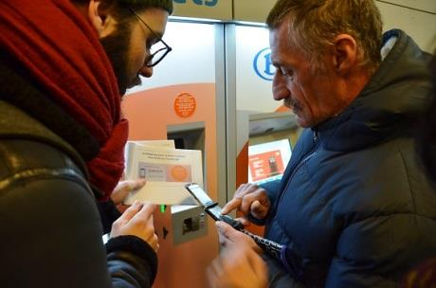
Ich rufe an, um mir beim Kaufen meines Fahrausweises am Automaten helfen zu lassen.
Das Personal der NMBS/SNCB hilft mir am Telefon, meinen Fahrausweis zu kaufen.
02.555.25.25

Slide 25
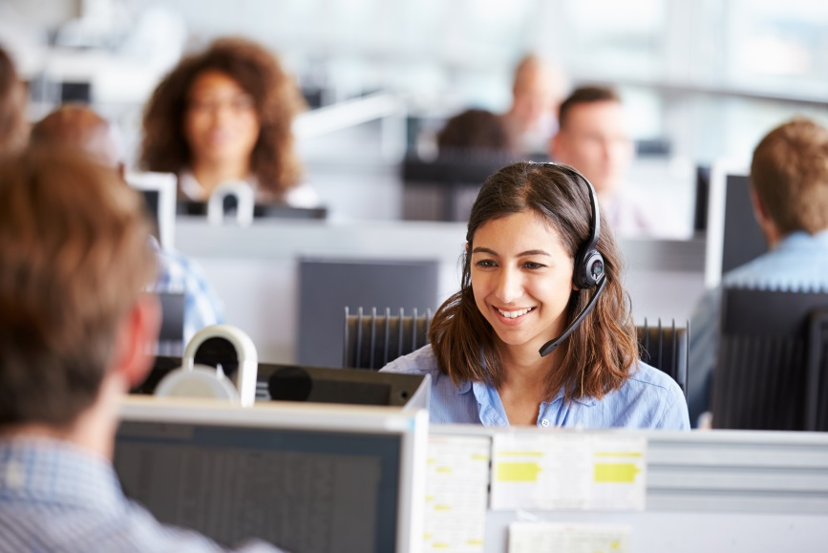
Ich rufe an, um mir beim Kaufen meines Fahrausweises am Automaten helfen zu lassen.
Wenn ich Kopfhörer habe, benutze ich sie.
Dann höre ich besser.
Dann ist es leichter, das Geld einzuwerfen, wenn man mir sagt, dass ich bezahlen muss.

Slide 26
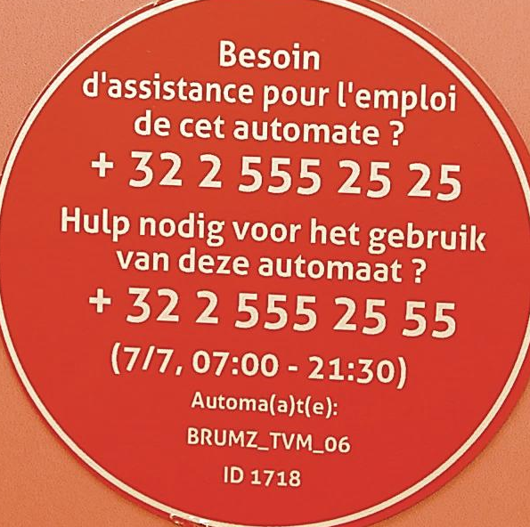
Was ich am Telefon sagen muss.
Ich sage den Bahnhof, an dem ich bin.
06
Ich sage die Nummer des Automaten,
an dem ich stehe.

Slide 27
Was ich am Telefon sagen muss.
Ich sage den Bahnhof, zu dem ich will.
Ich sage, ob ich eine Ermäßigungskarte habe.

Slide 28
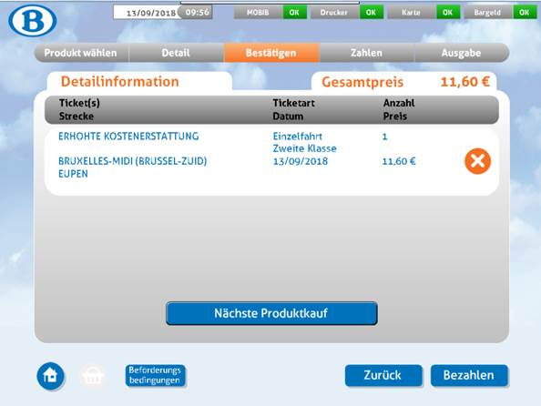
Die Person am Telefon hat meinen Fahrausweis ausgesucht.

Slide 29
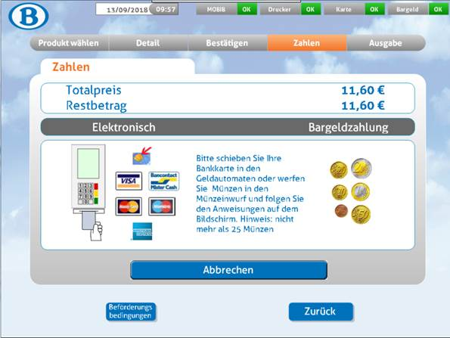
Ich sehe den Preis meines Fahrausweises auf dem Bildschirm.

Slide 30
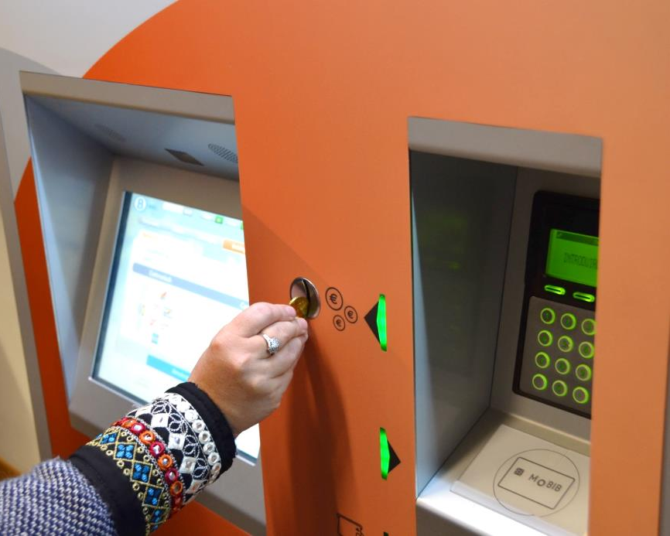
Ich bezahle meinen Fahrausweis am Automaten.

Slide 31
Zahlung hat geklappt!
Eine Quittung wird zusätzlich zu meinem Fahrausweis gedruckt.

Slide 32
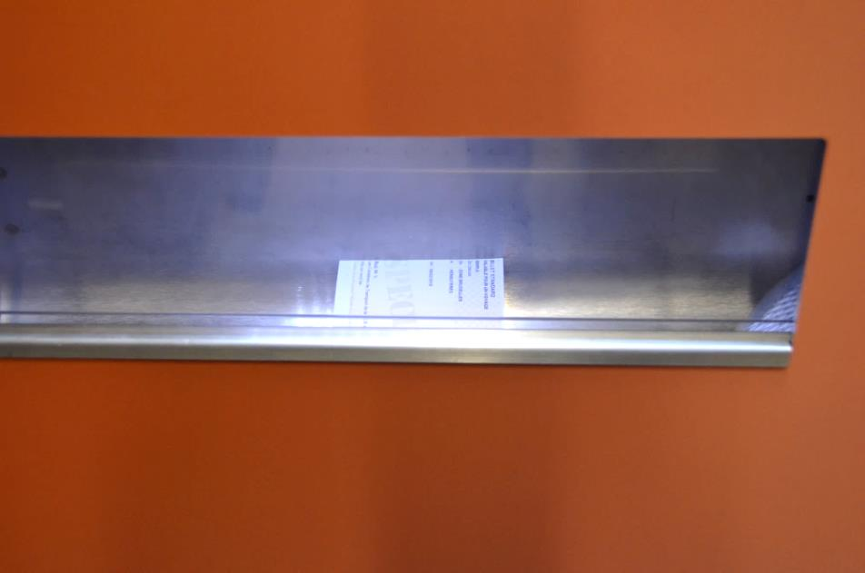
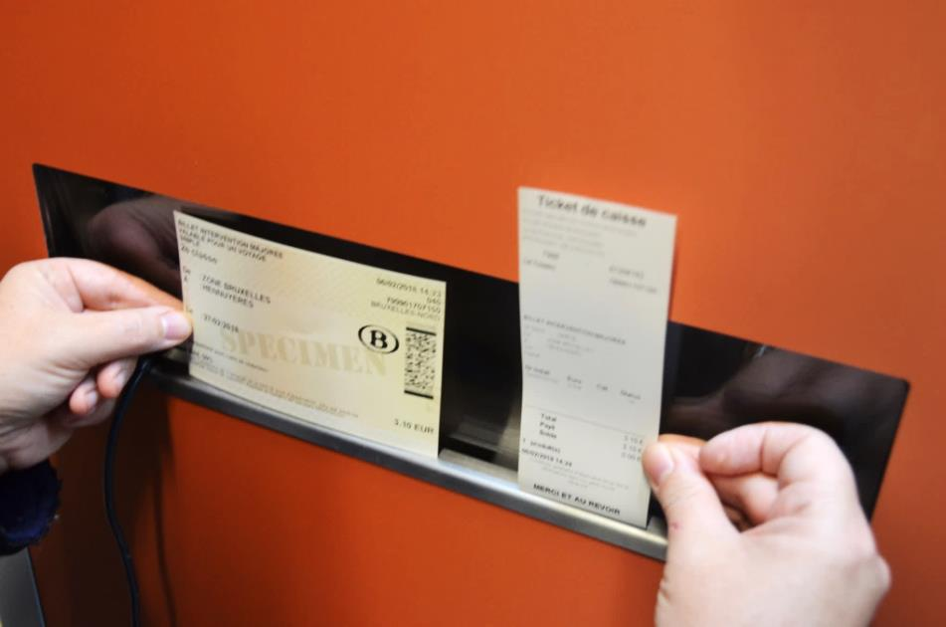
Ich nehme meinen Fahrausweis und meine Quittung aus dem Automaten.
Fahrausweis
Quittung

Slide 33
Ich kann lesen und schreiben.

Slide 34
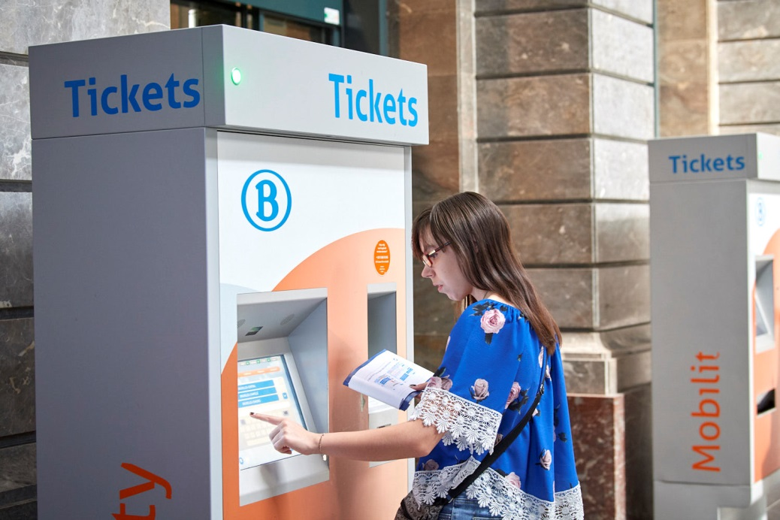
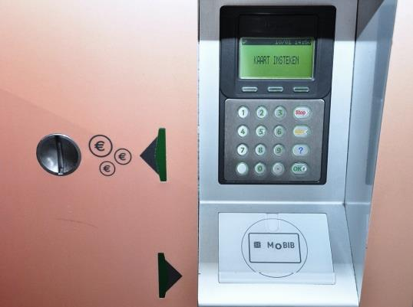
Wenn ich keine Bankkarte habe, gehe ich an einen Automaten, der auch Münzen annimmt.
Der Automat ist die Maschine, an der man Fahrausweise kauft.

Slide 35
Ich wähle Deutsch, in dem ich auf DE drücke.

Slide 36
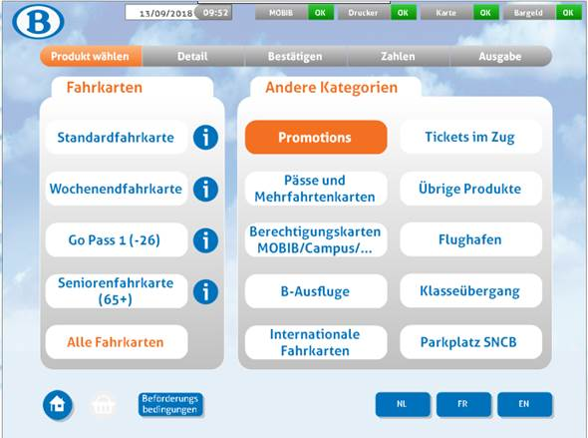
Ich drücke auf „Alle Fahrkarten“.

Slide 37
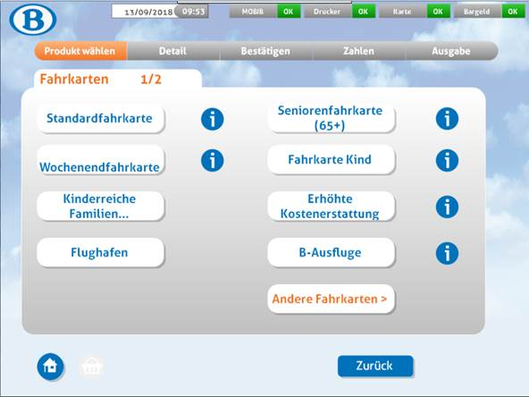
Wenn ich einen Ermäßigungsausweis „Erhöhte Kostenerstattung“ habe, drücke ich auf “Erhöhte Kostenerstattung".

Slide 38
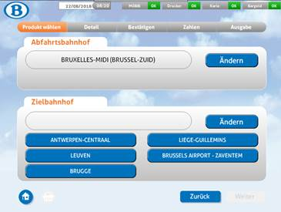
Ich drücke auf meinen bereits gewählten Abfahrtbahnhof.

Slide 39
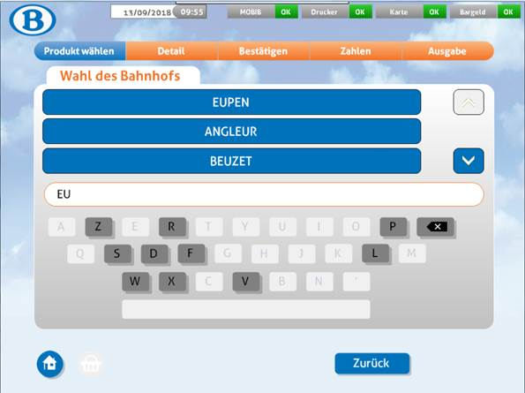
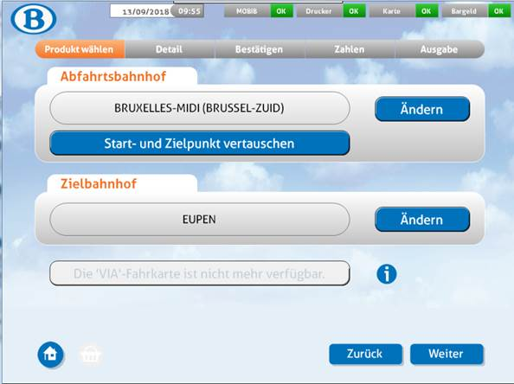
Ich schreibe den Namen meines Zielbahnhofs und drücke auf 'Weiter'.

Slide 40
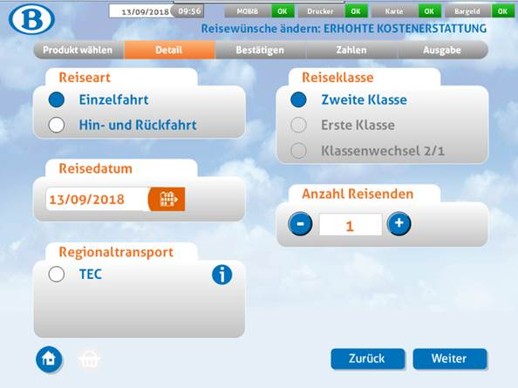
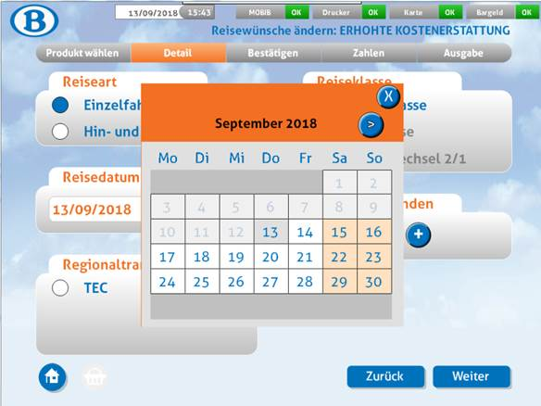
Ich wähle
eine Einzelfahrt oder eine Hin- und Rückfahrt;
das Datum;
die Anzahl der Reisenden;
die Klasse meiner Reise.

Slide 41
Ich drücke auf „Weiter“, dann drücke ich auf „Bezahlen“.

Slide 42
Ich sehe den Preis meines Fahrausweises auf dem Bildschirm.

Slide 43
Ich bezahle meinen Fahrausweis am Automaten.

Slide 44
Zahlung hat geklappt!
Eine Quittung wird zusätzlich zu meinem Fahrausweis gedruckt.

Slide 45
Ich nehme meinen Fahrausweis und meine Quittung aus dem Automaten.
Fahrausweis
Quittung

Slide 46
Ich gehe auf den Bahnsteig.

Slide 47
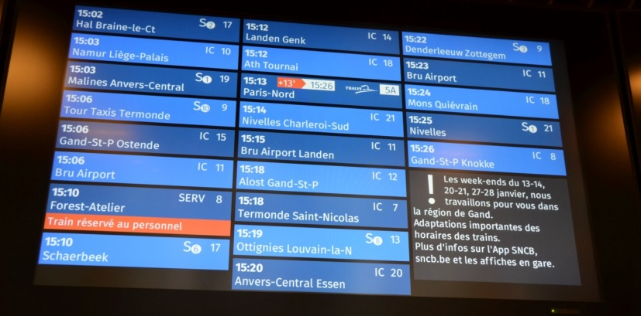
Ich sehe mir den Anzeigebildschirm mit den Zügen an.
Zuganzeigetafel
Zum Beispiel:
12:02 S 21
Hal Braine-Le-Ct
en approche
2
Richtung des Zuges
Bahnsteignummer

Slide 48
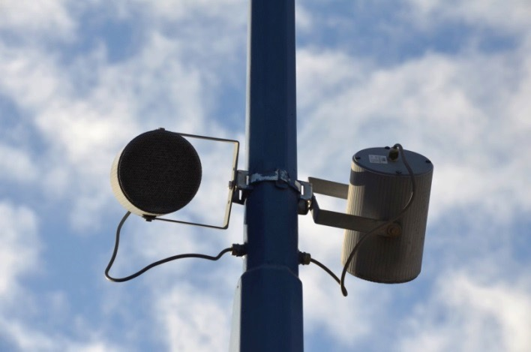
Ich achte auf die Lautsprecheransage.
Der Zug nach Brüssel-Midi fährt an Gleis 21 ein.

Slide 49
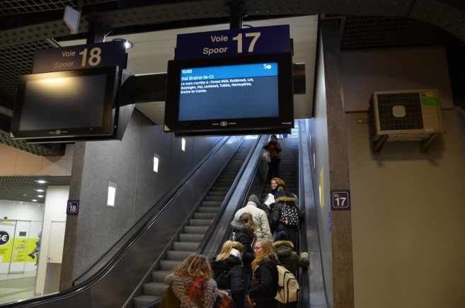
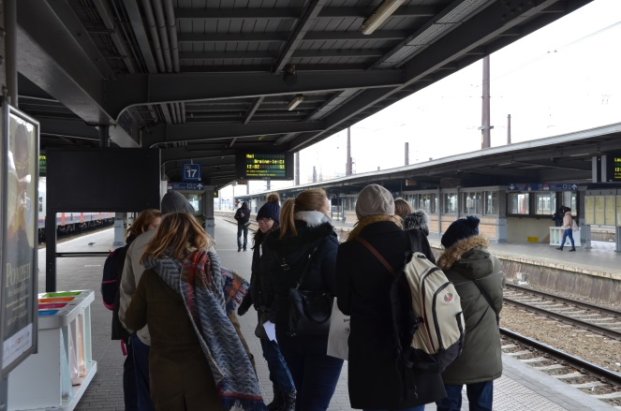
Ich gehe auf den Bahnsteig.
Ich gehe auf den Bahnsteig, bevor der Zug ankommt.

Slide 50
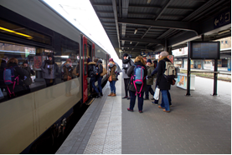
Mein Zug ist am Bahnsteig.
Ich kann in den Zug einsteigen.
12:02 S 17
Hal Braine-Le-Ct
à quai
2

Slide 51
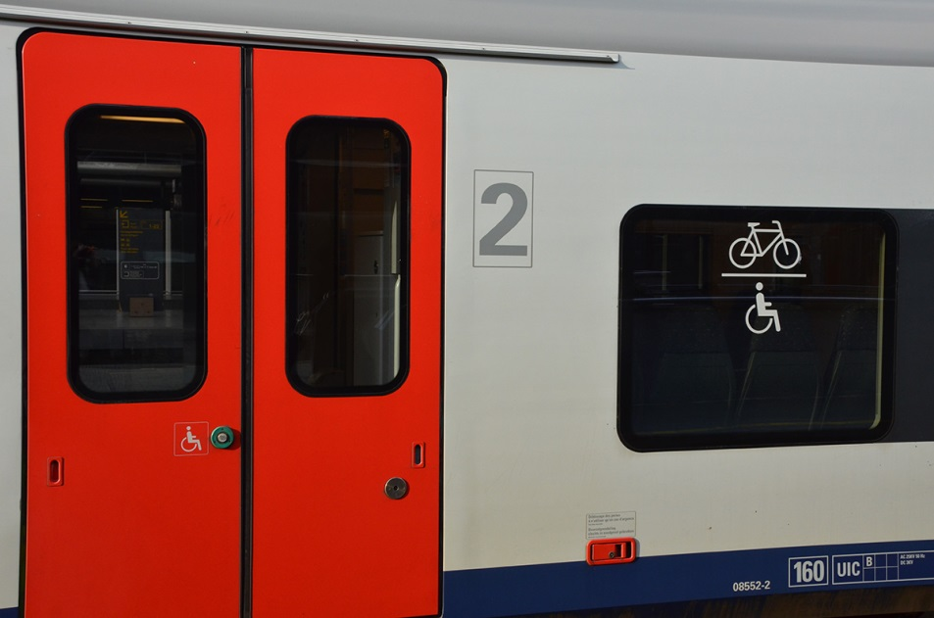
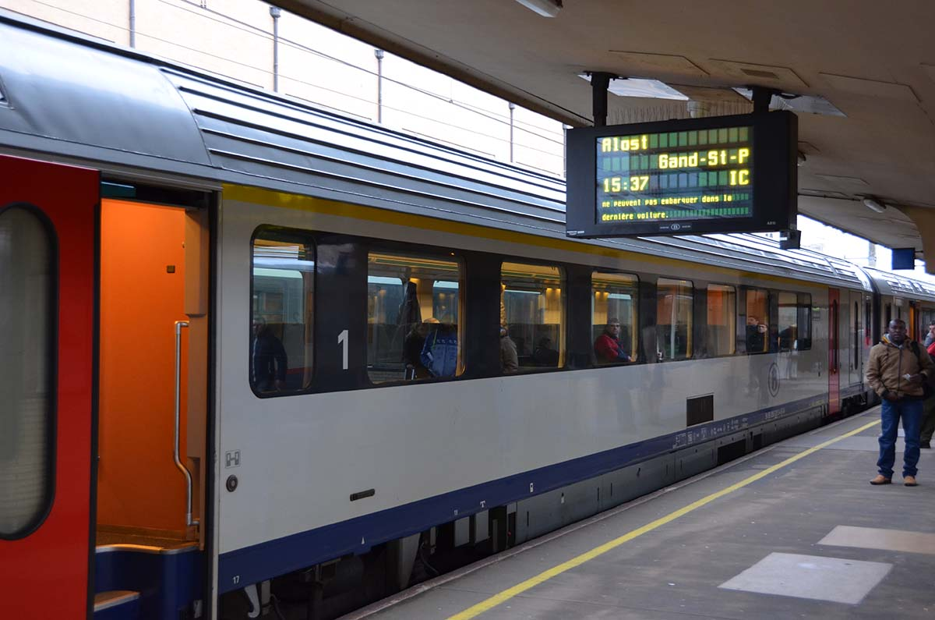
Wenn der Zug gehalten hat, drücke ich auf den Knopf zum Öffnen der Türen und steige in den Zug ein.

Slide 52
Eine Änderung der Uhrzeit wird in Orange angezeigt.
Mein Zug kommt 5 Minuten später.
12:02 S 17
Hal Braine-Le-Ct
+05’
12:07
2
12:02
12:07

Slide 53
Eine Änderung des Zuges wird in Orange angezeigt.
Mein Zug fällt aus.
Ich höre auf die Ansage, welchen Zug ich stattdessen nehmen kann.
12:02 S 17
Hal Braine-Le-Ct
2
Supprimé

Slide 54
Eine Änderung des Bahnsteigs wird auf weißem Hintergrund angezeigt.
Der Bahnsteig, an dem mein Zug ankommt, hat sich geändert.
Ich achte auf die Ansage, an welchem Bahnsteig mein Zug ankommt.
12:02 S Hal Braine-Le-Ct
15
à quai
2
Änderung des Bahnsteigs.

Slide 55
Ich steige in den Zug

Slide 56
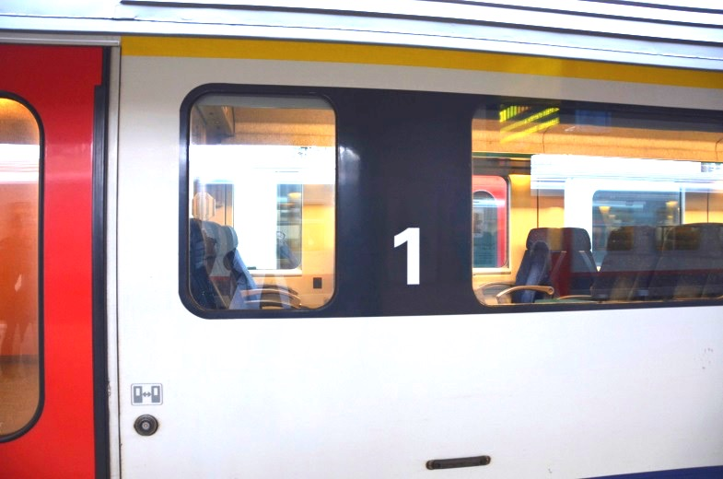
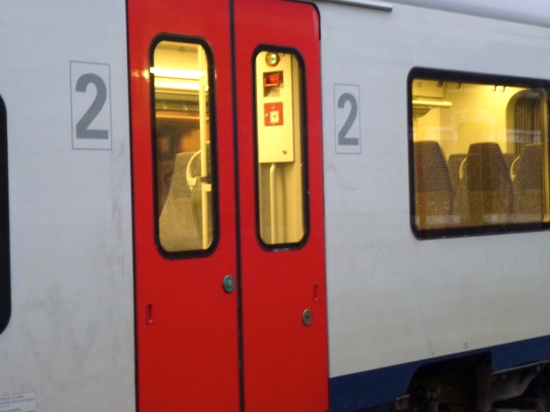
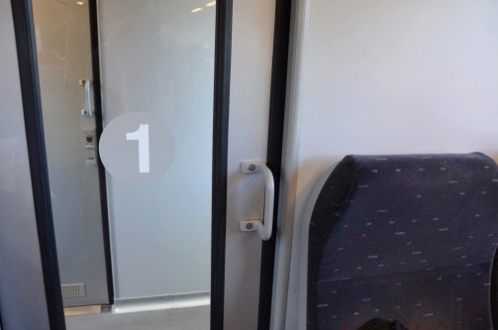
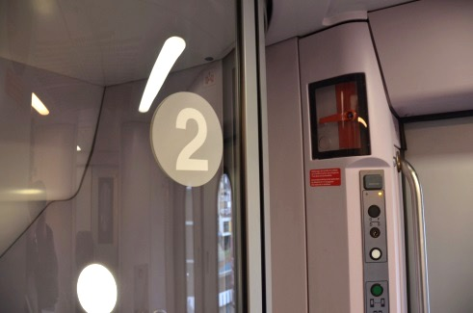
Ich steige in den Zug
Ich schaue auf die Zahl auf dem Wagen.
Ich steige in die 2. Klasse, wenn ich einen Fahrausweis für die 2. Klasse habe.
Ich steige in die 1. Klasse, wenn ich einen Fahrausweis für die 1. Klasse habe.
erste Klasse
zweite Klasse

Slide 57
Ich bin im Zug und achte auf die Haltestellen.

Slide 58
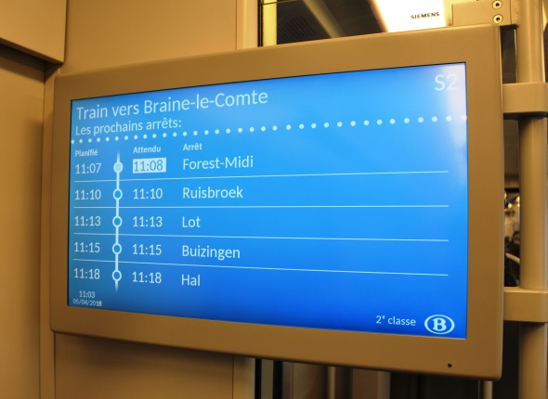
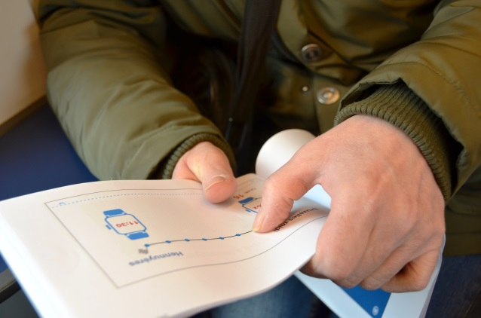
Ich achte auf die Haltestellen und höre die Ansagen.
Ich schaue auf den
Anzeigebildschirm.
Ich sehe mir die Strecke
in der App
auf meinem Telefon
oder in meinem Tutorial an.
Ich sehe mir die Haltestellen
in meinem Tutorial an.
Das wird auf der
nächsten Seite erklärt.

Slide 59
Wie achte ich auf die Haltestellen auf meiner Strecke, wenn ich nicht richtig lesen kann?
Beim Lernen, wie man reist,
kann ich eine einfache Methode benutzen,
um auf die Haltestellen zu achten und
zu erkennen, wo ich aussteigen muss.
Auf der nächsten Seite trage ich die Anzahl der Kugeln
ein, die der Anzahl der Haltestellen entspricht.
Jeder Haltestelle ist eine Kugel.
So kann ich sie während meiner Reise verfolgen.
Wenn ich ein bisschen lesen kann,
kann ich mir auch die Namen der Haltestellen aufschreiben.
Wenn ich umsteigen muss,
mache ich das gleiche für die Anschlussstrecke.

Slide 60
Die Haltestellen auf meiner HINFAHRT
1 2 3 4 5 6
Zielbahnhof:
Abfahrtbahnhof:
Die Anzahl der grauen Kugeln entspricht der Anzahl der Haltestellen.

Slide 61
Die Haltestellen auf meiner RÜCKFAHRT
1 2 3 4 5 6
Abfahrtbahnhof:
Zielbahnhof :
Die Anzahl der grauen Kugeln entspricht der Anzahl der Haltestellen.

Slide 62
Die Haltestellen auf meiner Strecke, wenn ich umsteigen muss
Abfahrtbahnhof:
1 2 3
Umstiegsbahnhof:
Uhrzeit:
Bahnsteig:
Richtung:
1 2 3
Zielbahnhof:

Slide 63
Ich komme am Zielbahnhof an und steige aus

Slide 64
Ich bin am Ziel angekommen.
Ich gebe den Namen
meines Zielbahnhofs an.
Hier füge ich das Foto meines Zielbahnhof ein,
dazu sehe ich in der Bibliothek der NMBS/SNCB nach oder füge das Foto ein, das ich selbst gemacht habe.

Slide 65
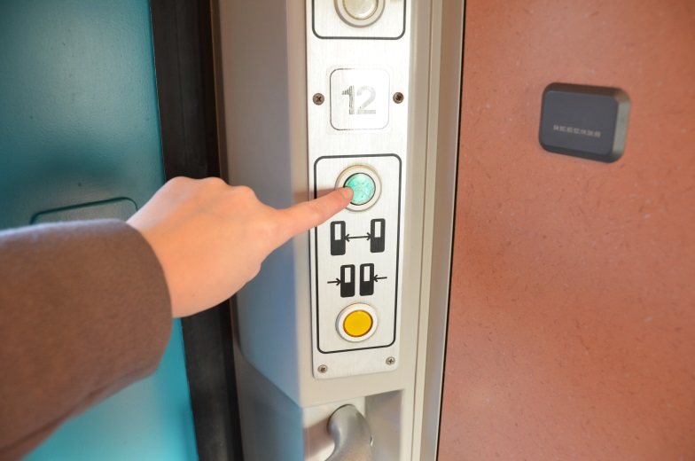
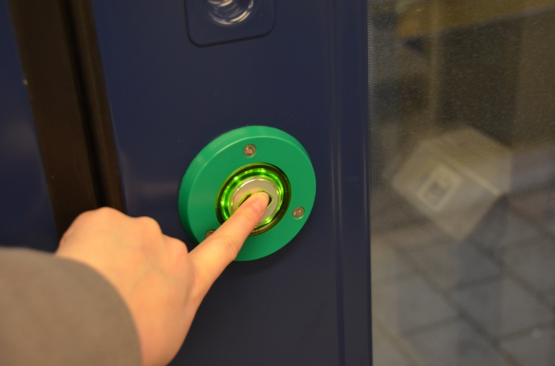
Wenn der Zug gehalten hat, drücke ich auf den Knopf zum Öffnen der Türen und steige aus dem Zug aus.

Slide 66
Ich verlasse den Bahnhof.

Slide 67
Ich gehe aus dem Bahnhof und folge dabei den Pfeilen.
Ausgang

Slide 68
Ich bin gut angekommen!
☺

Slide 69
Eine Karte, um um Hilfe zu bitten

Slide 70
Wenn es mir schwer fällt, um Hilfe zu bitten,
benutze ich meine Karte.
Das Personal der NMBS/SNCB kennt diese Karte.
Ich kann sie im gewünschten Format ausdrucken.
So ist es leichter, um Hilfe zu bitten.
Wenn ich diese Karte zeige, wird mir geholfen.

Slide 71
Hinfahrt
Können Sie mir helfen?
Betreuer
Vorname
Telefon
Ich fahre nach: ………………………
(Zielbahnhof)
Uhrzeit:………….………….……
(Abfahrtszeit)
Bahnsteig: …………………..……….
(vorgesehener Bahnsteig)
Richtung: …………………...….
(Richtung des Zuges)
Dies ist eine Unterstützung, um Hilfe in Anspruch zu nehmen. Dies ist weder ein gültiger Fahrausweis, noch eine Ermäßigungskarte.

Slide 72
Rückfahrt
Können Sie mir helfen?
Betreuer
Vorname
Telefon
Ich fahre nach: ………………………..
(Zielbahnhof)
Uhrzeit: …………………….......
(Abfahrtszeit)
Bahnsteig: ………………..……….…
(vorgesehener Bahnsteig)
Richtung:………………………..
(Richtung des Zuges)
Dies ist eine Unterstützung, um Hilfe in Anspruch zu nehmen. Dies ist weder ein gültiger Fahrausweis, noch eine Ermäßigungskarte.

Slide 73
Bei unvorhergesehenen Umständen, Schwierigkeiten oder Unsicherheiten
hilft mir die NMBS/SNCB.

Slide 74
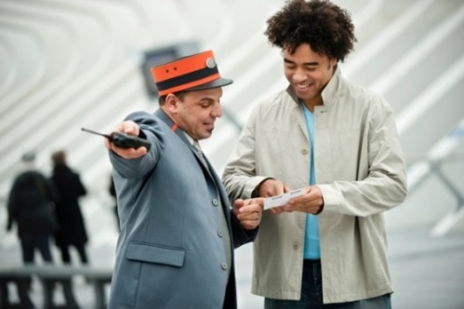
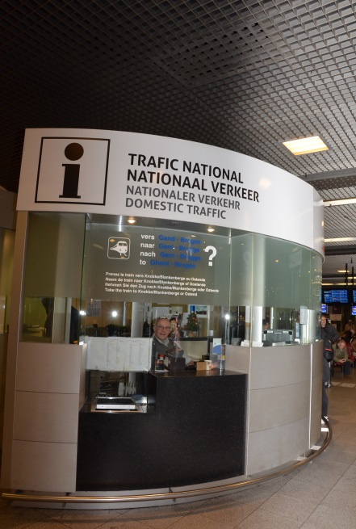
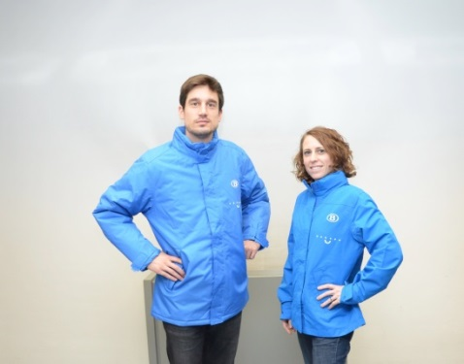
Im Bahnhof
Das Personal im Bahnhof kann mich informieren und mich führen.

Slide 75
Auf dem Bahnsteig
Wenn ich eine Information nicht richtig verstanden habe,
frage ich den Zugbegleiter.
Ich benutze meine Hilfekarte.

Slide 76
An Bord des Zuges
Der Zugbegleiter kann mich informieren,
wenn ich nicht weiß, an welcher Haltestelle
ich aussteigen muss.
Wenn ich den falschen Zug genommen habe,
sagt er mir, was ich tun muss.
Er gibt mir ein Formular,
das ich behalte, um in den richtigen Zug
einzusteigen.

Slide 77
Überall während meiner Reise zu meiner Sicherheit
Die Teams von Securail
und von der Polizei
sind für meine Sicherheit da.
Wenn ich glaube, in Gefahr zu sein,
helfen sie mir.

Slide 78
Per Telefon
Wenn niemand im Bahnhof
mir helfen kann.
Rufe ich die NMBS/SNCB-Hilfenummer an.
Dort hilft man mir telefonisch.
Ich habe mich verirrt,
ich weiß nicht, was ich tun soll.
02.555.25.25
Ich habe Schwierigkeiten,
einen Fahrausweis
am Automaten zu kaufen.

Slide 79
Gute Reise

